Slide 1
Курс лекцій «Молекулярна імунологія»

Slide 2
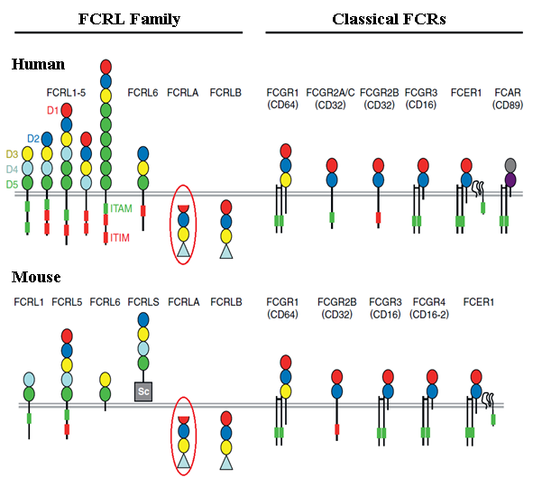
1. Функціональний аналіз білків FCRL-родини людини
Сімейство FcR-like (FCRL) структурно споріднене з сімейством Fc-рецепторів, що належить до суперродини імуноглобулінів.
FCRLA:
експресується виключно у В-лімфоцитах внутрішньоклітинно є резидентним білком ЕПР здатний до зв'язування з IgM, IgG, IgA
Mechetina et al., Eur. J. Immunol., 2002
Randall S. Davis, Annu. Rev. Immunol. 2007
Грант РФФІ: Вивчення ролі білка FCRLA у біології В-лімфоцитів на моделях knock-in та knock-out

Slide 3
2. Створення засобів молекулярної діагностики та терапії захворювань людини :
Створення засобів адресної протипухлинної терапії на основі цитотоксичних Т-клітин та NK-клітин та химерних антигенних рецепторів
- Створення невірусних білкових імуногенів для індукції ВІЛ-специфічних антитіл, що нейтралізують, широкого спектру дії.
3. Реконструкція молекулярної еволюції імунної системи

Slide 4
Навіщо потрібна
"Молекулярна імунологія"?

Slide 5
Навіщо потрібна
"Молекулярна імунологія"?
Щоб розуміти механізми імунологічних реакцій та стати хорошим фахівцем-фізіологом.
Щоб стати професійним експериментатором та усвідомлено використовувати у своїй роботі методи імуноаналізу – ELISA, Western blot, Immunohistochemical staining, Flow Cytometry.
Щоб мати уявлення про свій власний організм і усвідомлено ставитися до лікарських призначень.

Slide 6
Завдання імунної системи :
Розпізнавання «чужого» та захист багатоклітинного організму від патогенних мікробів (вірусів, грибів, бактерій, найпростіших)
Захист від пухлинних клітин
Нерозпізнавання «свого»

Slide 7
Ключові принципи імунної відповіді:
Вроджена імунна відповідь – найшвидша, перша лінія захисту. Засіб - патерн-розпізнавальні молекули, широка специфічність
2. Придбана (адаптивна імунна відповідь): первинна антиген-специфічна відповідь, вторинна відповідь, імунологічна пам'ять – унікальна властивість адаптивної імунної відповіді.
3. Придбана імунна відповідь високо специфічна до антигену. Імунна система розрізняє безліч антигенних особливостей. Засіб – антиген-специфічні рецептори на В- та Т-клітинах (BCR та TCR)
4. Імунологічна регуляція: імунна система толерантна до «своїх» антигенів.

Slide 8
Стадії/функції імунної відповіді
1. Імунологічне розпізнавання присутності «чужого», тобто. "не свого". Хто здійснює - клітини вродженої та адаптивної імунної відповіді.
Стримування та елімінація інфекції – ефекторні функції. Хто здійснює – система комплементу білків крові, антитіла, ефекторні клітини – лімфоцити та лейкоцити, які мають деструктивні здібності.
Саморегуляція імунної системи – не зруйнувати власний організм.
Імунологічна пам'ять – унікальна здатність адаптивної імунної відповіді відповідати на повторне потрапляння антигену (вторинна імунна відповідь) швидше та сильніше, ніж уперше.
Порушення однієї з функцій захворювання
Недостатність імунологічного регулювання
алергія, аутоімунні захворювання

Slide 9
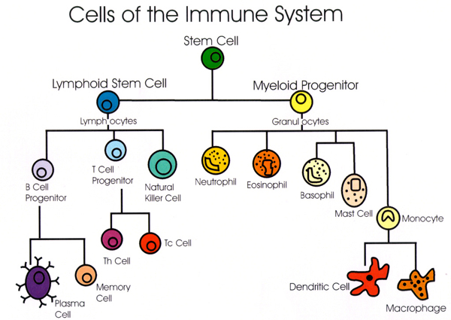

Bone marrow
Bone marrow
Blood
+ Platelets + Erythrocytes
Progenitor of Mast Cell
Mast Cell
Tissues
pDC –plasmacytoid dendritic cell
Набутий імунітет
На клітинах-
Антиген-специфічні рецептори
Вроджений імунітет (фагоцитоз) + Набутий імунітет (подання артеріальної гіпертензії). Фагоцити – макрофаги, гранулоцити (нейтрофіли, базофіли, еозинофіли) дендритні клітини Паттерн-розпізнавальні рецептори

Slide 10
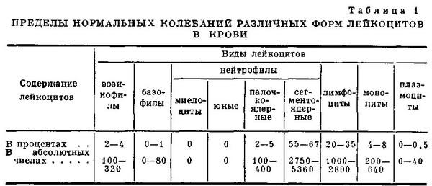
Лейкоцитарна формула крові людини
Ідентифікація типів лейкоцитів на основі морфології при фарбуванні мазків крові

Slide 11
Ідентифікація типів лейкоцитів людини на основі лінійно-специфічних маркерів
Метод Flow Cytometry (проточна цитометрія) - фарбування клітин крові за допомогою антитіл до маркеру (антитіла мічені флуоресцентною міткою), аналіз результату за допомогою автоматичного аналізатора – цитометра
CD – Clusters of Differentiation – група моноклональних антитіл, яка виявляє один і той же рецептор лейкоцитів
Лейкоцити – CD45+
Т-лімфоцити – CD3+
Цитотоксичні
Т-лімфоцити (Cytotoxic T lymphocytes, CTL) – CD8+
Т-хелпери (Th1 і Th2) – CD4+
В-лімфоцити – CD19+ (або CD20+)
NK клітини – CD3-CD56+/(CD16+)
Моноцити/макрофаги – СD14+

Slide 12
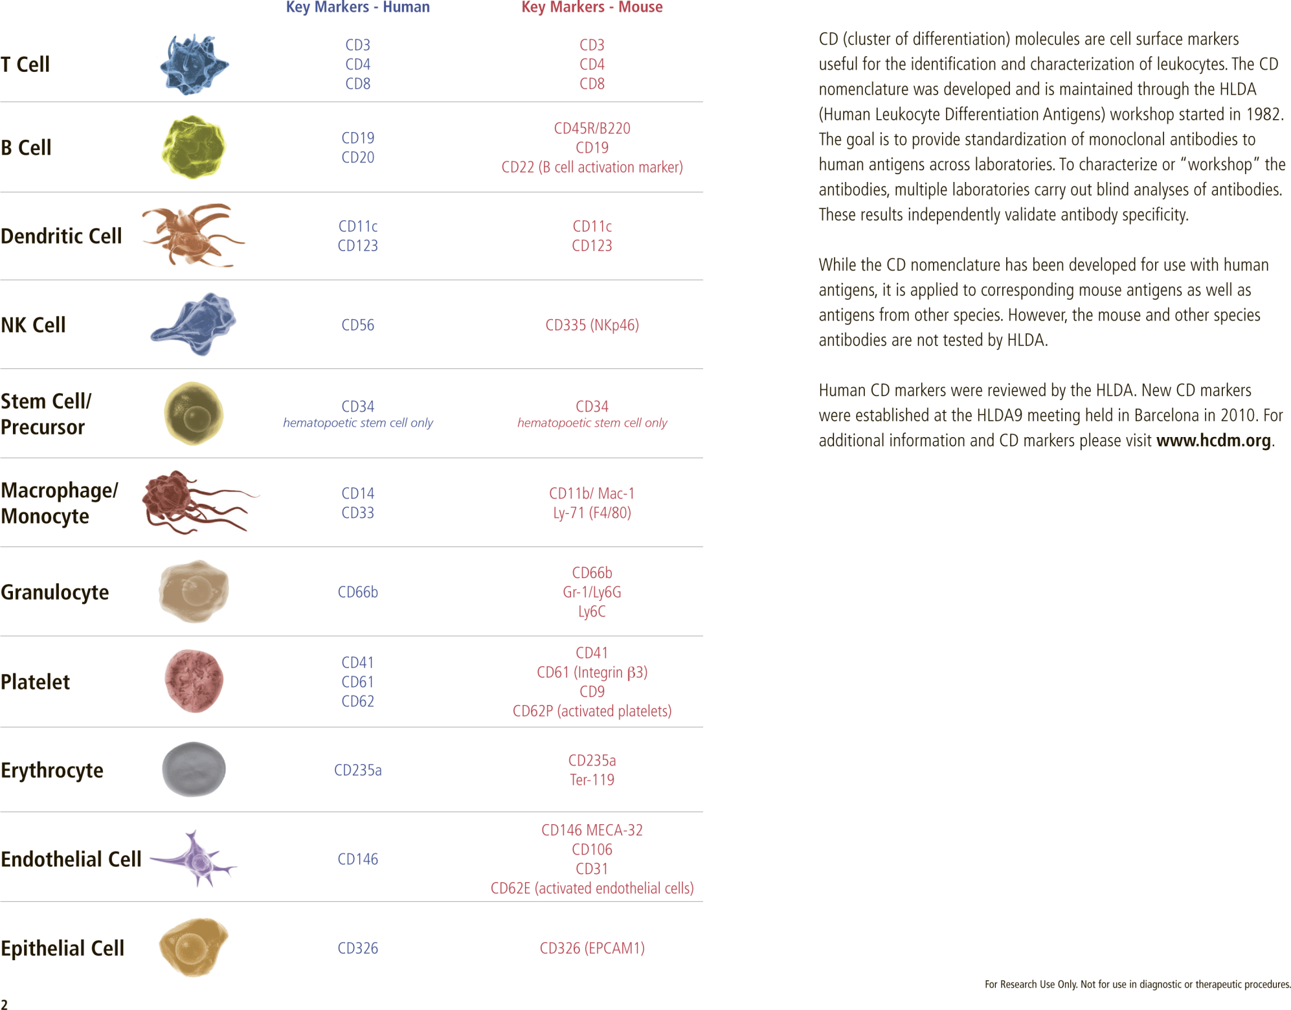
BD BIOSCIENCES

Slide 13
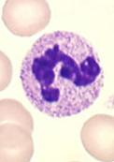
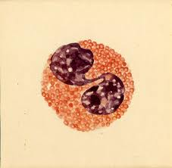
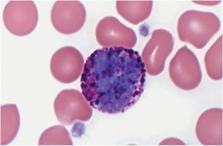
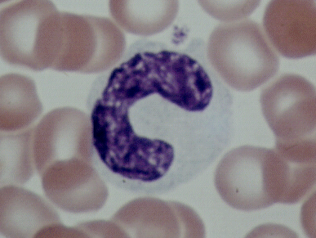
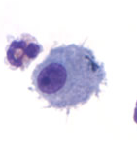
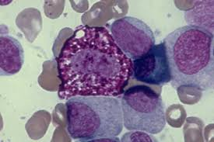
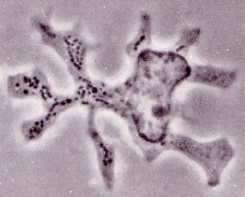
Мієлоїдні клітини та їх роль у вродженій та набутій імунній відповіді
Нейтрофіл – фагоцитоз, захоплення та руйнування мікроорганізмів у внутрішньоклітинних везикулах, переважно вроджена імунна відповідь, перша лінія захисту, діють швидко, але недовго
Еозинофіл - фагоцитоз, руйнують великих паразитів, покритих антитілами, звільняючи назовні вміст гранул
Базофіл - фагоцитоз, руйнування великих паразитів, містять гранули гістаміну та інших медіаторів запалення та алергії
Моноцит/Макрофаг - захоплення та руйнування мікроорганізмів у внутрішньоклітинних везикулах, подання антигену Т-клітин (APC #2), зв'язок вродженого та адаптивного імунітету
Гладка клітина (Mast cell) – тканинний аналог базофіла, руйнування паразитів, гранули гістаміну та гепарину, реакції алергії та запалення
Дендритна клітина – захоплення антигену (фаго- та піноцитоз) на периферії та подання антигену Т-лімфоцитам у вторинних лімфоїдних органах, APC #1, зв'язок вродженого та адаптивного імунітету

Slide 14
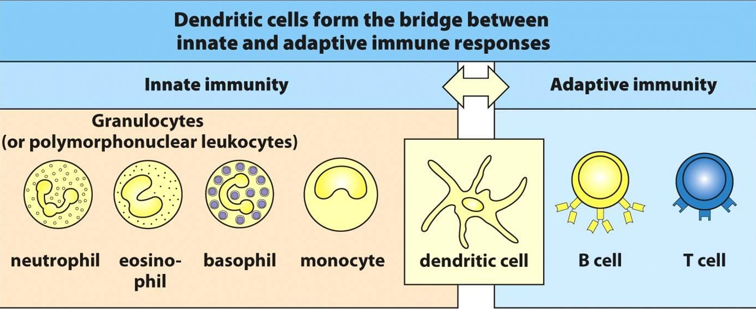
Дендритна клітина (вроджений імунітет) розпізнає патоген за допомогою своїх паттерн-розпізнаючих рецепторів, захоплює його, активується, розщеплює та представляє антиген Т-лімфоцитам (адаптивний імунітет)
Подання антигену - розщеплення патогену і виставлення антигенів, що вийшли, на поверхні клітини у формі, адекватної для впізнавання антигенними рецепторами Т-лімфоцитів

Slide 15
Клітини вродженого імунітету відрізняють "своє" від "чуже" за допомогою pattern-розпізнаючих рецепторів на своїй поверхні.
З допомогою цих рецепторів вони розпізнають регулярні малюнки молекулярної структури клітинної стінки мікроорганізмів – т.зв. патоген-асоційовані молекулярні малюнки

Slide 16
Bone marrow
Bone marrow
Blood
+ Platelets + Erythrocytes
Progenitor of Mast Cell
Mast Cell
Tissues
pDC –plasmacytoid dendritic cell
Набутий імунітет
На клітинах-
Антиген-специфічні рецептори
Вроджений імунітет (фагоцитоз) + Набутий імунітет (подання артеріальної гіпертензії). Фагоцити – макрофаги, гранулоцити (нейтрофіли, базофіли, еозинофіли) дендритні клітини Паттерн-розпізнавальні рецептори

Slide 17
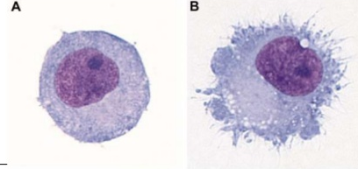
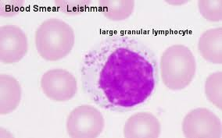
Клітини лімфоїдного походження Вроджений імунітет
pDC – плазмацитоїдні дендритні клітини
Клітини вродженого імунітету,  0.4% від
лейкоцитів крові Мають добре розвинений
ЕПР, активуються через патерн-розпізнавальні
Toll-like рецептори TLR7 та TLR9, продукують
велике кількість інтерферонів IFN-α и IFN-β (Противірусна імунна відповідь)
NK клітини (Natural Killer cells) - природні кілери, великі лімфоцити, мають цитотоксичні гранули в цитоплазмі, не мають АГ-специфічних рецепторів, клітини вродженого імунітету, розпізнають і вбивають клітини з внутрішньоклітинними інфекціями, особливо важливі в противіохол. Мають імунологічну пам'ять?

Slide 18
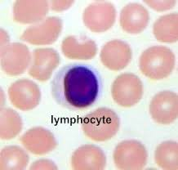
Клітини лімфоїдного походження Адаптивна імунна відповідь
В- та Т-лімфоцити – морфологічно не відрізняються (але відрізняються за поверхневими маркерами), клітини адаптивної імунної відповіді, мають на своїй поверхні антиген-специфічні рецептори B cell receptor/T cell receptor (BCR/TCR).
CD19+ = В-лімфоцит
CD3+ = Т-лімфоцит
На відміну від клітин вродженого імунітету В- та Т-лімфоцити відрізняються складним процесом дозрівання та диференціювання.

Slide 19
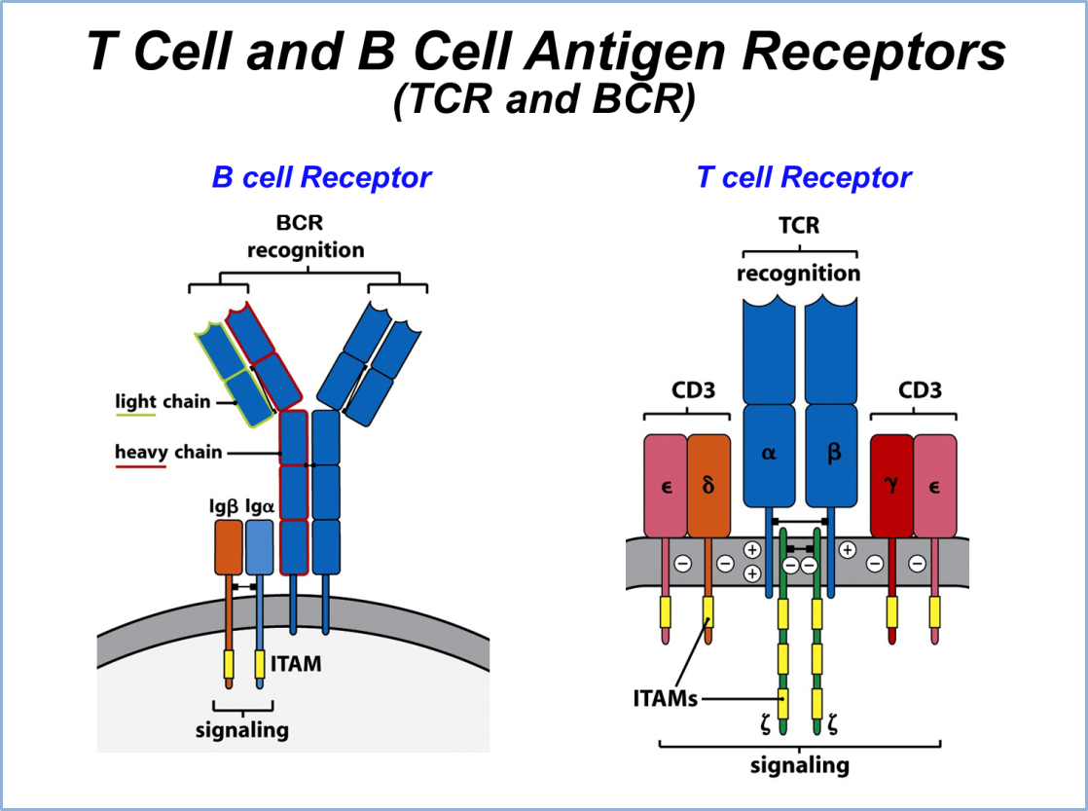
В- та Т-лімфоцити – ключові елементи адаптивної імунної відповіді В- та Т-лімфоцити несуть на своїй поверхні антиген-специфічні рецептори. Кожна лімфоцит має В-(або Т)-рецептор тільки ОДНІЙ специфічності. BCR - мембранна форма імуноглобуліну (антитіла).
Кожен організм має клітини з АГ-рецепторами, що розпізнають практично будь-який чужорідний АГ
При розмноженні В- та Т-клітин специфічність їх АГ-рецептора не змінюється

Slide 20
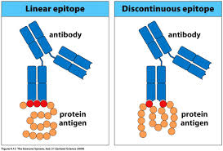
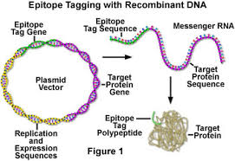
Антиген – макромолекула (білки, глікопротеїни, полісахариди), складається з епітопів. Епітоп – це ділянка антигену, яка розпізнається імунною системою (антитілами, Т-лімфоцитами, В-лімфоцитами). Кожне антитіло специфічне щодо одного епітопу. Антигени та епітопи – як правило, чужорідні, але бувають антитіла до власних антигенів (аутоімунні захворювання). Паратоп – частина молекули антитіла, що розпізнає епітоп.
Більшість епітопів, що розпізнаються антитілами або B-клітинами – конформаційні, тривимірні структури на поверхні молекул антигенів, які точно збігаються формою з відповідними паратопами антитіл. Існують також лінійні епітопи, що визначаються характерною послідовністю амінокислот (первинною структурою), а не просторовою організацією. Протяжність епітопу, який здатний розпізнати B-лімфоцит – до 22 амінокислотних залишків.
Т-клітини «дізнаються» епітопи тільки в «пов'язаному» стані - на поверхні антиген-представляючих клітин, де вони «виставлені» в комплексі з молекулами MHC. Епітопи, пов'язані з МНС I - пептиди, що складаються з 8-11 амінокислот, MHC II представляють довші пептиди.
Епітопи c-myc, HA, FLAG – для маркування та “відстеження” білків.

Slide 21
Лімфоцити крові (В- та Т-) – неактивні naive або small resting лімфоцити (до 1960 р. вважалося, що у них немає жодної функції), активуються у вторинних лімфоїдних органах після взаємодії свого BCR/TCR з антигеном відповідної специфічності. Після активації завжди – 1) проліферація та 2) диференціювання в ефекторні клітини та клітини пам'яті.
Навіщо потрібна проліферація активованого лімфоциту?

Slide 22
Лімфоцити крові (В- та Т-) – неактивні naive або small resting лімфоцити (до 1960 р. вважалося, що у них немає жодної функції), активуються у вторинних лімфоїдних органах після взаємодії свого BCR/TCR з антигеном відповідної специфічності. Після активації завжди – 1) проліферація та 2) диференціювання в ефекторні клітини та клітини пам'яті.
Навіщо потрібна проліферація активованого лімфоциту?
- Для створення пулу клітин з необхідною (обраною антигеном) на даний момент специфічністю

Slide 23
Ефективна В-клітина = плазматична клітина, що секретує антитіла (імуноглобуліни, ІД) тієї ж специфічності, що і її BCR. Антитіло = секретована форма BCR (ІГ), BCR – мембранна форма ІГ.
Ефективні Т-клітини :
Цитотоксичні Т-клітини або Т-кілери (killing of infected cells)
Т-хелпери (activation) –активація макрофагів та В-клітин після їх зустрічі з антигеном
Регуляторні Т-клітини (регуляція = suppression активності інших лімфоцитів)

Slide 24
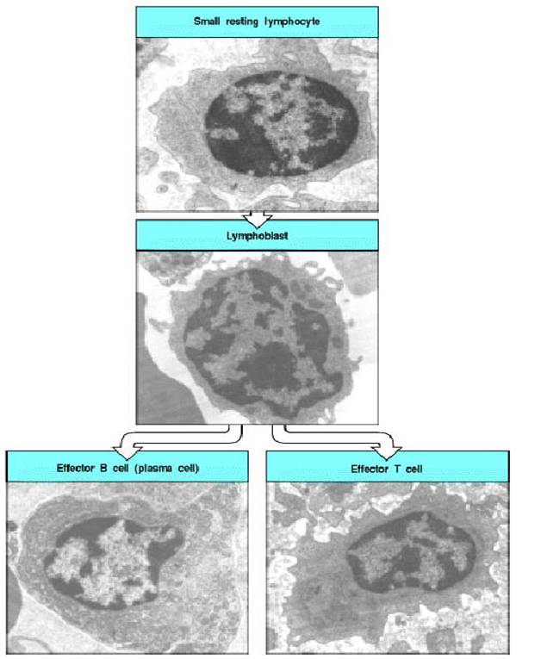
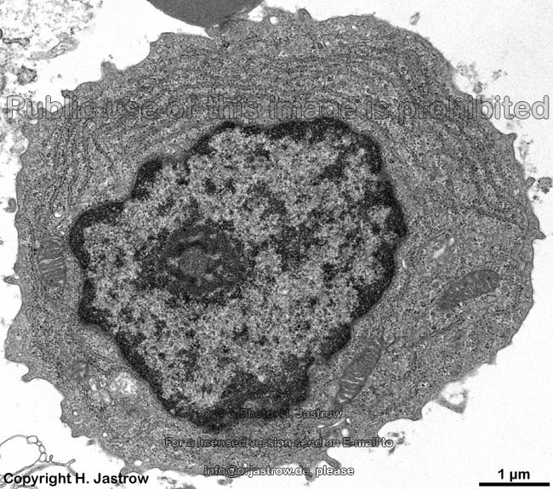
Наївні лімфоцити у відповідь на антиген спочатку проліферують 4-5 днів (clonal expansion) і потім диференціюються у вторинних лімфоїдних органах, генеруючи ефекторні клітини (кінцева стадія диференціювання лімфоциту) та клітини пам'яті. При цьому змінюється морфологія клітин і патерн білків, що експресуються..
Plasma cell (CD138+)/bone marrow

Slide 25
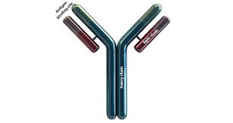
Ефективні В- і Т-клітини забезпечують два види адаптивної імунної відповіді
Гуморальний humor (рідина) Клітинний
Антитіла
- елімінують позаклітинні форми патогену
Т-лімфоцити:
елімінують внутрішньоклітинні патогени, вбиваючи інфіковані клітини (CD8+ T cells) або активуючи макрофаги і допомагаючи їм «перетравити» внутрішньоклітинні бактерії (CD4+ Th1 cells)
активують В-клітинну відповідь (СD4+ Th2 cells)

Slide 26
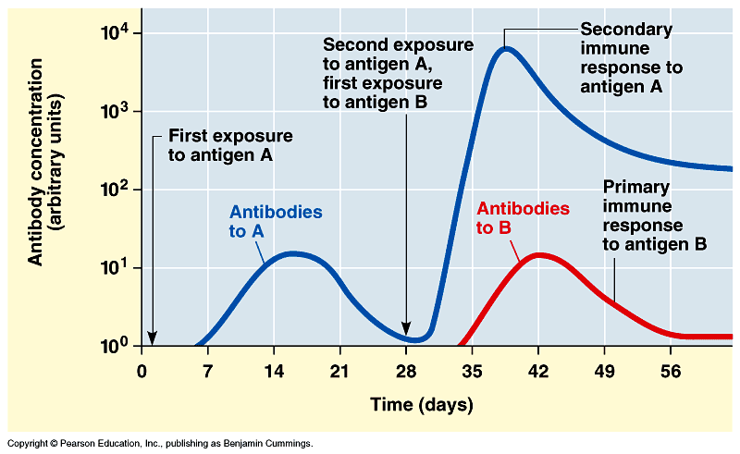
В- та Т-клітини пам'яті
Пам'ять – відмінна ознака адаптивної імунної відповіді та основа для вакцинології.
Матеріальна основа імунологічної пам'яті – довгоживучі Т-клітини пам'яті, В-клітини пам'яті та довгоживучі плазматичні клітини. На відміну від ефекторних клітин не вмирають після елімінації артеріальної гіпертензії, а персистують довгий час.
При повторній зустрічі з артеріальною гіпертензією клітини пам'яті активуються швидше, ніж наївні клітини.
Первинна та вторинна імунна відповідь як доказ існування імунологічної пам'яті

Slide 27
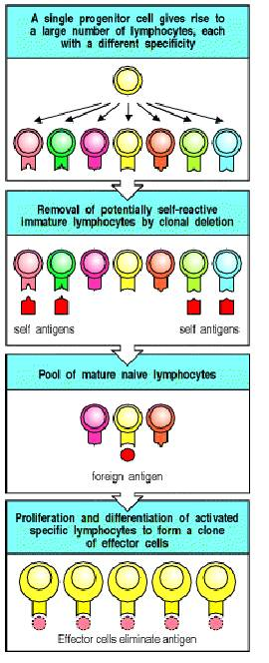
Адаптивна імунна відповідь працює за принципом клональної селекції.
- Попередник В- і Т-лімфоцитів дає початок величезному розмаїттю АГ-специфічностей
- Клітини з BCR або TCR, спрямовані проти власних антигенів, елімінуються на ранніх стадіях розвитку В та Т-клітин. Процес – клональна делеція.
- «Наївні» лімфоцити, активовані антигеном, дають початок клонам АГ-специфічних клітин (ефекторним та клітинам пам'яті), які опосередковують адаптивний імунітет. Кожен клон специфічний і однорідний щодо окремого антигенного епітопу (клітини вродженого імунітету мають одночасно кілька різних паттерн-розпізнаючих рецепторів).

Slide 28
Чотири основні принципи клональної селекції :
1. Кожен лімфоцит несе єдиний тип рецептора з унікальною специфічністю.
2. Взаємодія рецептора «наївного» лімфоциту з чужорідною молекулою призводить до активації лімфоциту, що несе даний рецептор, та до його диференціювання в ефекторну клітину або клітину пам'яті.
3. Ефективні клітини і клітини пам'яті, що вийшли в результаті диференціювання, будуть нести АГ-рецептори тієї ж специфічності, що і їхній «наївний» попередник.
4. Лімфоцити, що несуть рецептори до власних антигенів, елімінуються на ранніх стадіях розвитку лімфоцитів

Slide 29
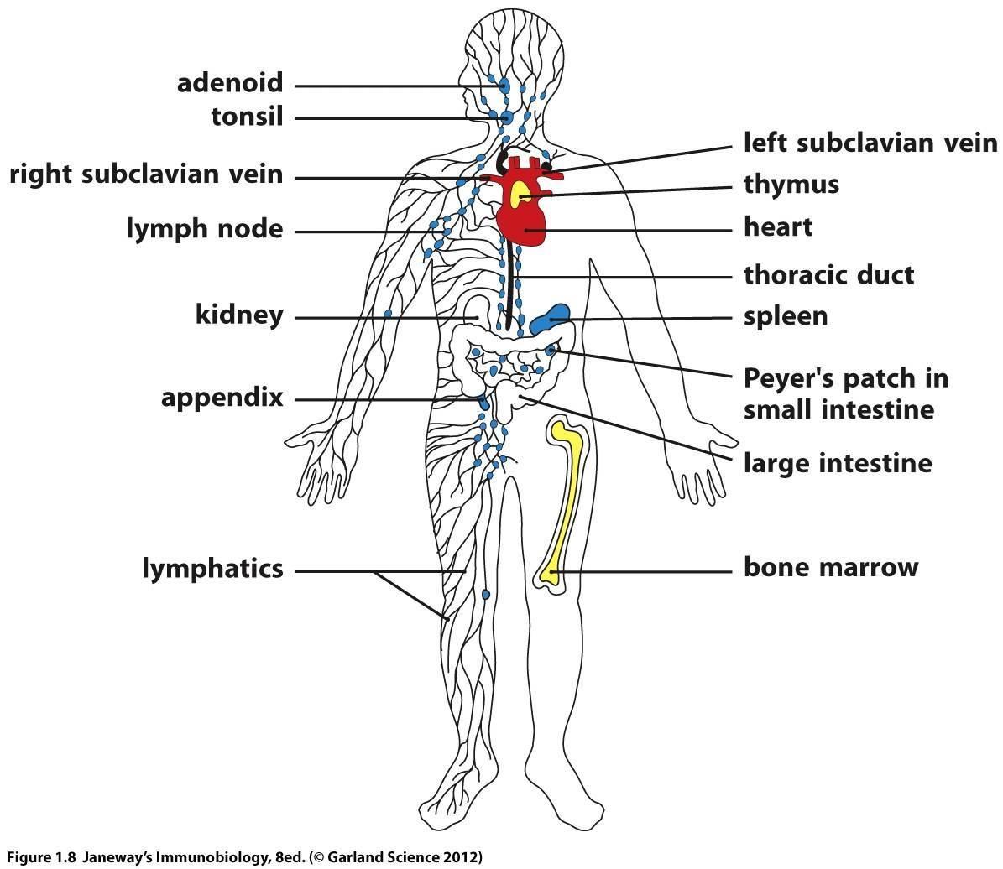
Органи імунної системи людини.
Первинні – кістковий мозок, тимус, печінка плода. Місце дозрівання Т-лімфоцитів - тимус) та В-лімфоцитів - кістковий мозок і печінка плода, де формується репертуар специфічностей антиген-зв'язувальних рецепторів лімфоцитів.
Вторинні - зустріч лімфоциту з АГ, початок адаптивної відповіді - селезінка, лімфовузли, лімфоїдна тканина слизових оболонок (MALT, Mucosus-Associated Lymphoid Tissues, включає мигдалику та аденоїди глоткового кільця, Пейєрові бляшки кошки) -Lymphoid Tissues), сечостатевих та дихальних шляхах, у шлунку - GALT (Gut-Associated Lymphoid Tissues). Кров – транспортна система. Лімфатичні протоки.

Slide 30
Вторинні лімфоїдні органи (лімфовузли, селезінка, MALT) призначені для захоплення антигену та активації адаптивної імунної відповіді, а також для підтримки рециркуляції лімфоцитів. Це місце зустрічі лімфоцитів та антигену, який доставляють туди дендритні клітини. Т-лімфоцити після зустрічі з антигеном розмножуються та диференціюються в антиген-специфічні ефекторні клітини. В-лімфоцити після зустрічі з артеріальною гіпертензією розмножуються і диференціюються в плазматичні клітини, що секретує антитіла. Т.о. вторинні лімфоїдні органи – це місце, де починається адаптивна імунна відповідь.

Slide 31
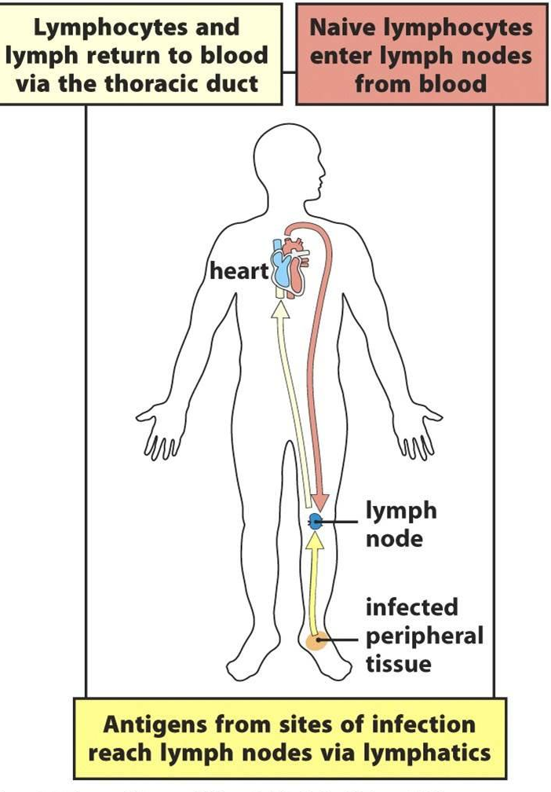
Лімфовузли знаходяться в місцях, де сходяться лімфатичні протоки - система судин для збирання позаклітинної рідини з тканин та повернення її в кров. Тобто. лімфовузли збирають антиген із місць інфекції в тканинах.

Slide 32
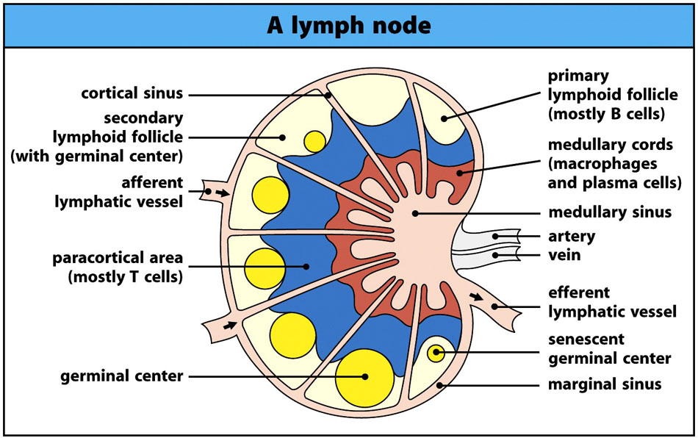
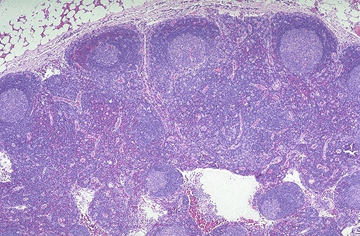
З місць інфекції в тканинах патогени та антиген-несучі дендритні клітини потрапляють у лімфовузол через аферентну лімфатичну протоку. Наївні Т- і В-клітини приходять у лімфовузол через високі endothelial venules. Ефективні Т-і В-клітини йдуть через еферентну лімфатичну протоку.
+ follicular dendritic cells
+ interdigitating dendritic cells
Реактивний лімфовузол
Т-і В-лімфоцити займають у лімфовузлі певні компартменти. Зародкові центри – місця активації, розмноження та диференціювання В-клітин

Slide 33
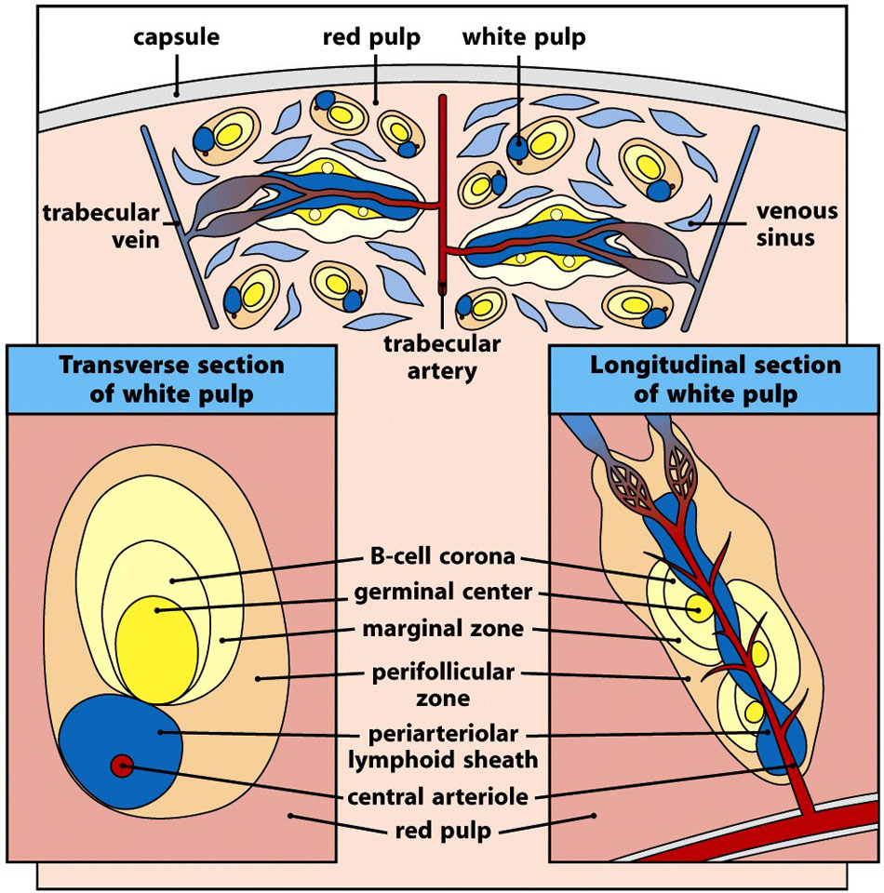
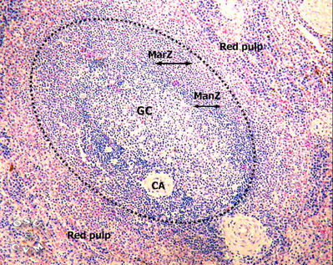
Селезінка збирає антиген із крові.
B cell area
T cell area (PALS)
T cell area (PALS)

Slide 34
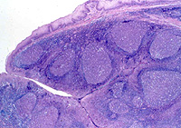
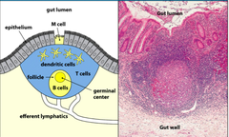
MALT (Mucosal-associated lymphoid tissue) збирає антиген з епітеліальних поверхонь тіла. Більшість патогенів потрапляє в організм через слизові.
Організація лімфоїдної тканини в мигдалині людини.
Organization of gut-associated lymphoid tissue
Спеціалізовані епітеліальні М-клітини доставляють АГ із просвіту кишечника.

Slide 35
Імунітет :
Вроджена імунна відповідь
Найбільш швидкий
Відсутність високої специфічності (Pattern-specific receptors)
Відсутність пам'яті
Клітини – фагоцитуючі клітини (моноцити, макрофаги, гранулоцити, дендритні клітини), лімфоїдні клітини – NK cells (natural killer cells)
Придбана імунна відповідь
Потребує часу для свого розвитку
Висока специфічність (Antigen-specific receptors)
Імунологічна пам'ять
Клітини – В-лімфоцити, Т-лімфоцити
Гуморальні фактори – білки системи комплементу, антитіла, цитокіни, хемокінів

Slide 39
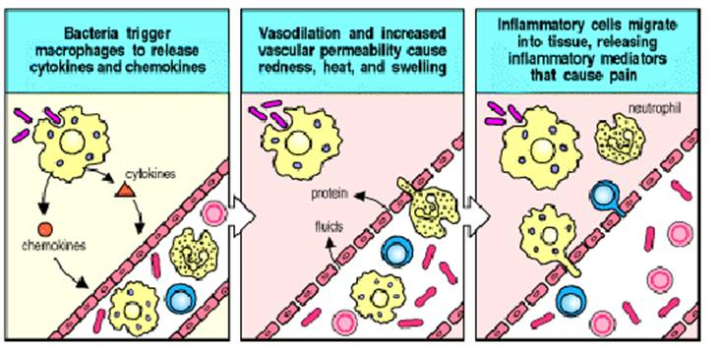
Макрофаги та нейтрофіли, основні елементи вродженого імунітету, є першою лінією захисту організму проти бактеріальних інфекцій. Вони: а) стримують поширення інфекції перші кілька днів; б) ініціюють сильнішу та різноманітнішу адаптивну імунну відповідь; в) беруть участь в елімінації патогенів, атакованих елементами адаптивної імунної відповіді.
Бактеріальна інфекція запускає процес запалення
Активовані макрофаги секретують цілу низку цитокінів. діючих локально або на видаленні Цитокіни - білки, секретовані одними клітинами, і змінюють активність інших клітин, що мають для них рецептори. Для передачі сигналів між клітинами імунної системи. Хемокіни – клас цитокінів із властивостями хемоаттрактантів, після взаємодія зі своїм рецептором індукують рух клітини у напрямку джерела хемокіну – хемотаксис. Білки системи комплементу активують каскад протеолітичних реакцій на поверхні патогену, медіатори фагоцитозу, регулюють запальну реакцію.

Slide 40
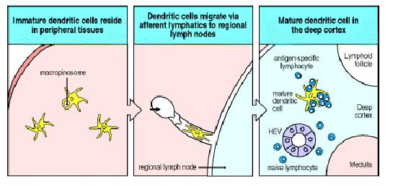
Адаптивна імунна відповідь починається з презентації антигену.
Основний тип АГ-представлюючих клітин (APC, antigen-presenting cells) – дендритні клітини. Інші типи APC-макрофаги та В-лімфоцити. Для презентації антигену необхідне захоплення дендритною клітиною АГ (несе патерн-розпізнавальні рецептори), її активація та перетворення на APC, міграція з місця інфекції в периферичний лімфоїдний орган та зустріч та взаємодія з наївним антиген-специфічним Т-лімфоцитом. Дендритна клітина не тільки розщеплює патоген, а й представляє його наївному Т-лімфоциту в комплексі з молекулою MHCI або MHCII (презентація антигену). Пептиди від внутрішньоклітинних патогенів, що містяться у цитоплазмі (віруси) – з MHCI. Пептиди патогенів, що розмножуються у внутрішньоклітинних везикулах, а також переварені бактерії – з MHCII. APC секретують цитокіни, які впливають на обидва типи, вроджений і набутий) імунної відповіді.

